Slide 1

Squad Planner
A solução final para organizar encontros entre amigos
Bárbara Bruna Nogueira , Eduardo Bandeira de Melo , Nando Augusto Veloso

Slide 2

Link do GitHub
https://github.com/eduardobandeiramg/Squad-Planner/tree/main

Slide 3
Proposta de Desenvolvimento

Slide 4


Objetivo do App
Simplificar e organizar o planejamento de encontros entre amigos

Slide 5

Público-alvo
Grupos de amigos - ou familiares ou colegas de trabalho - que costumam se reunir com frequência

Slide 6


Principais Funcionalidades
Visualizar próximos encontros
Receber lembretes sobre encontros próximos
Criar novos encontros com suas informações relevantes
Gerenciar encontros criados
Confirmar ou cancelar presença

Slide 7
Rascunhos das Telas

Slide 8
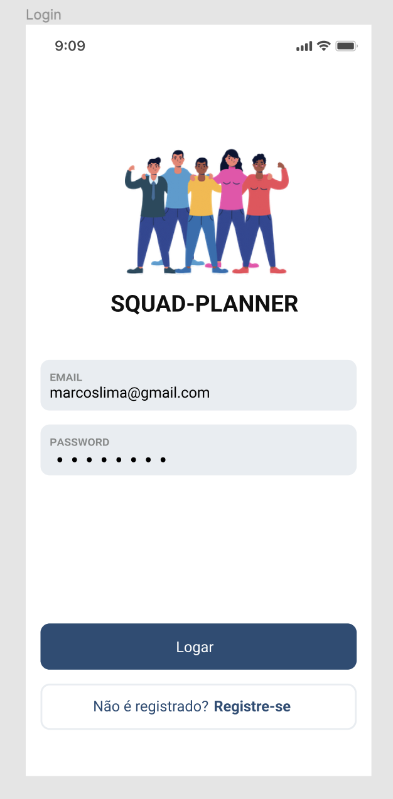
Tela de login

Slide 9
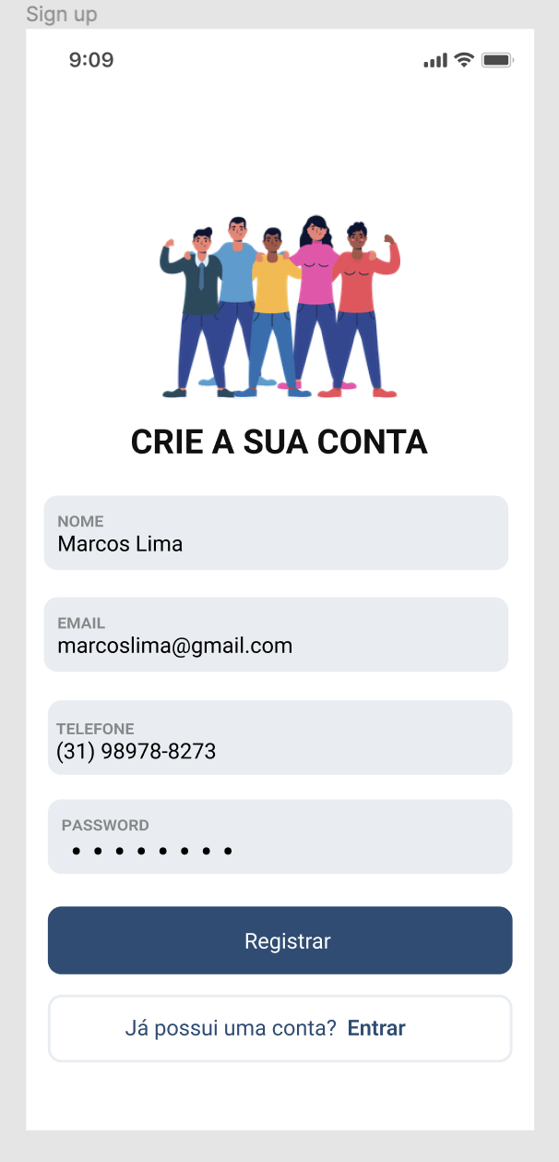
Criar nova conta

Slide 10
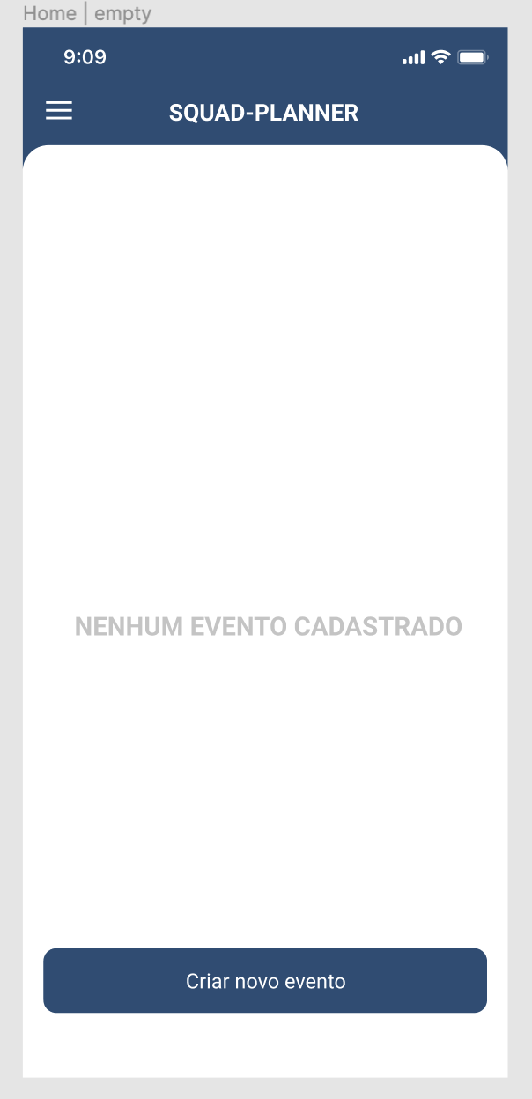
Tela inicial

Slide 11
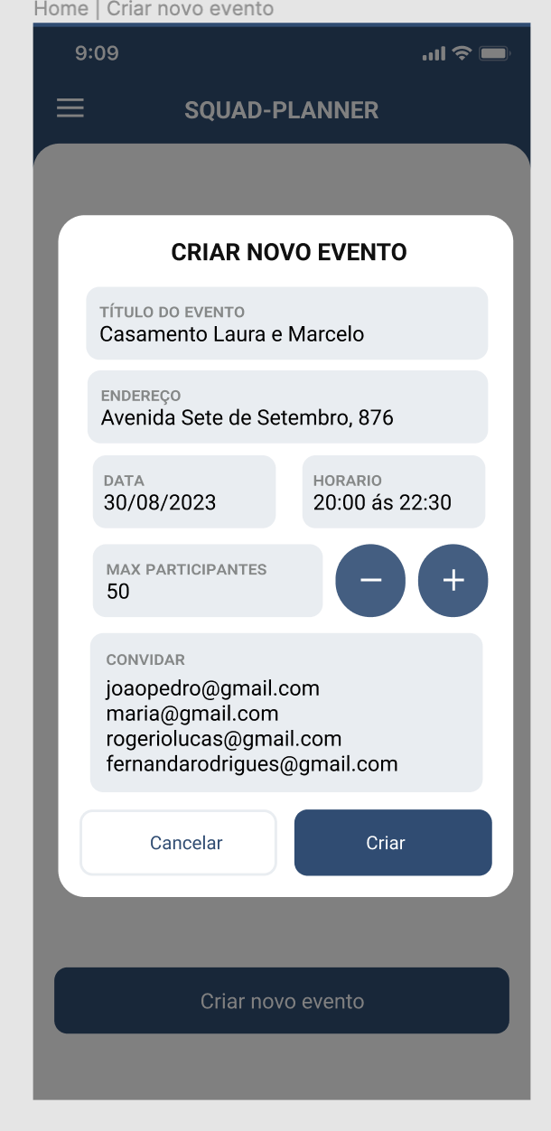
Criar novo evento

Slide 12
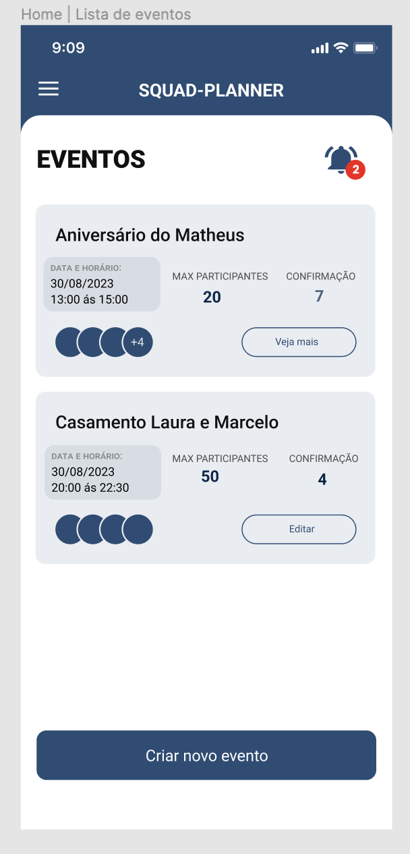
Tela inicial com eventos

Slide 13
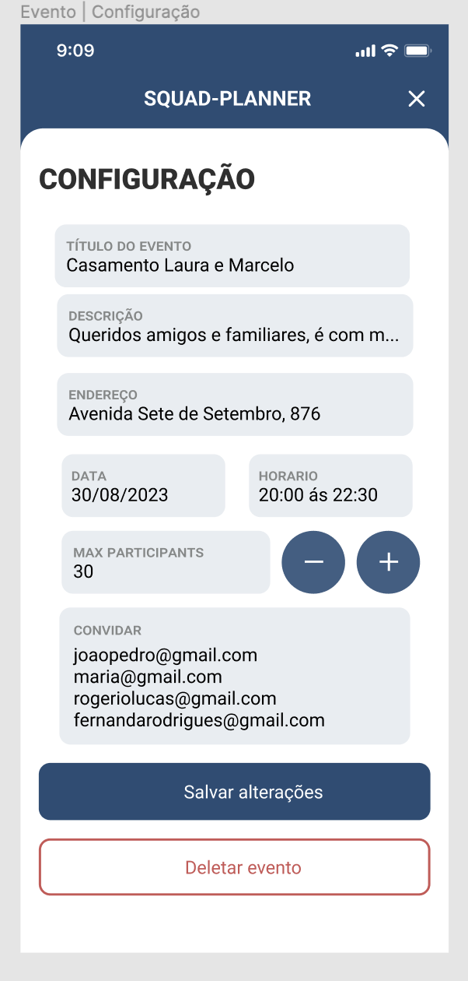
Editar evento

Slide 14
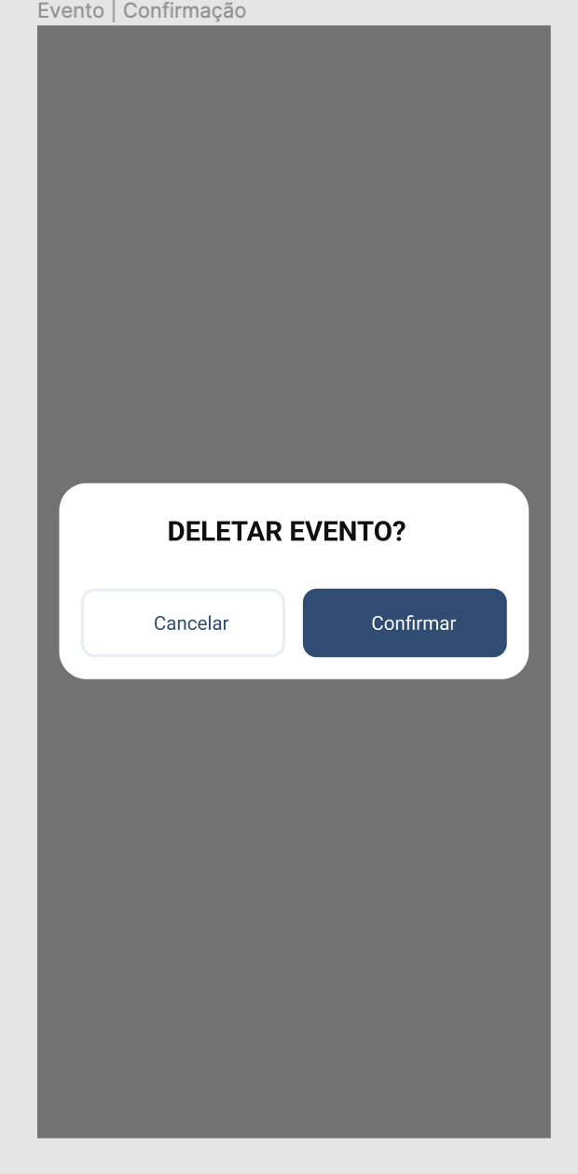
Mensagem de confrmação para deletar evento

Slide 15
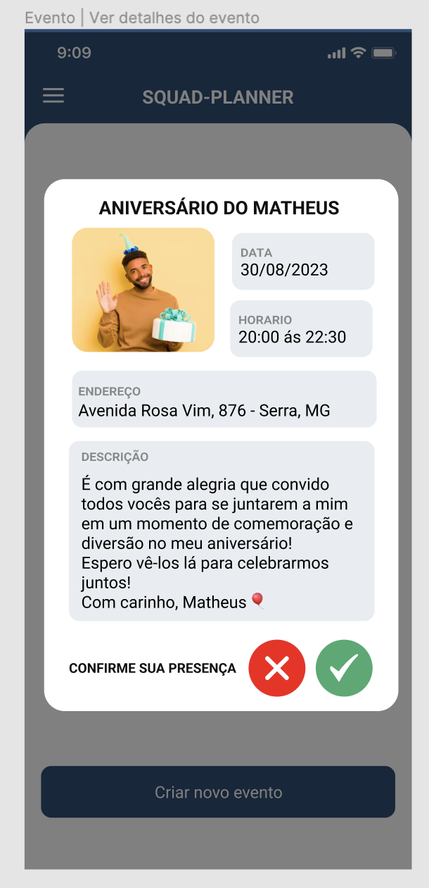
Detalhamento de evento

